Slide 1
把握時機

Slide 3
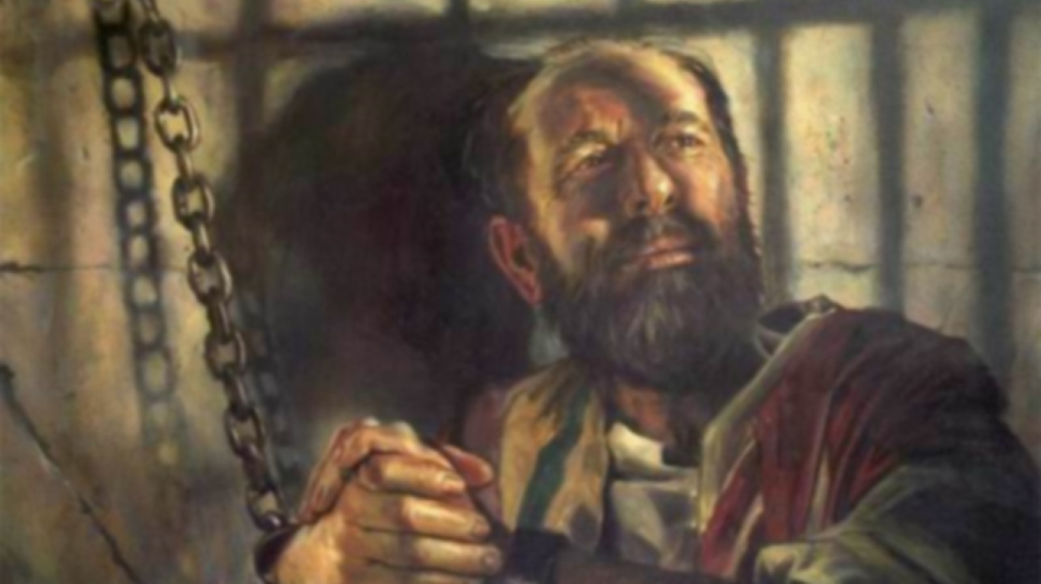

Slide 5
2018年康泉堂年曆

Slide 6
保羅生平與著作對照

Slide 7
保羅寫以弗所大概年份

Slide 8
奧秘

Slide 9
與神立約的新群體

Slide 10
由藍圖到峻工

Slide 11
把握時機

Slide 16
保羅教導的把握時機

Slide 17
聖經中兩個關於時間的字

Slide 18
聖經中兩個關於時間的字

Slide 19
時間一分一秒流逝

Slide 20
時間一分一秒流逝

Slide 21
比較好的譯本

Slide 22
這節經文中兩個關於時間的字

Slide 23
兩個關於時間的字

Slide 24
聖經中兩個關於時間的字

Slide 25
三個關於時間的字

Slide 26
兩個關於時間的字

Slide 28
睡美人洞救援行動

Slide 29
人生各項活動所佔時間比例

Slide 31
兩個關於時間的字

Slide 33
άλλά 但

Slide 34
ESV 版本有更明顥的對比

Slide 35
三組對比

Slide 36
重點對比

Slide 37
重點對比

Slide 38
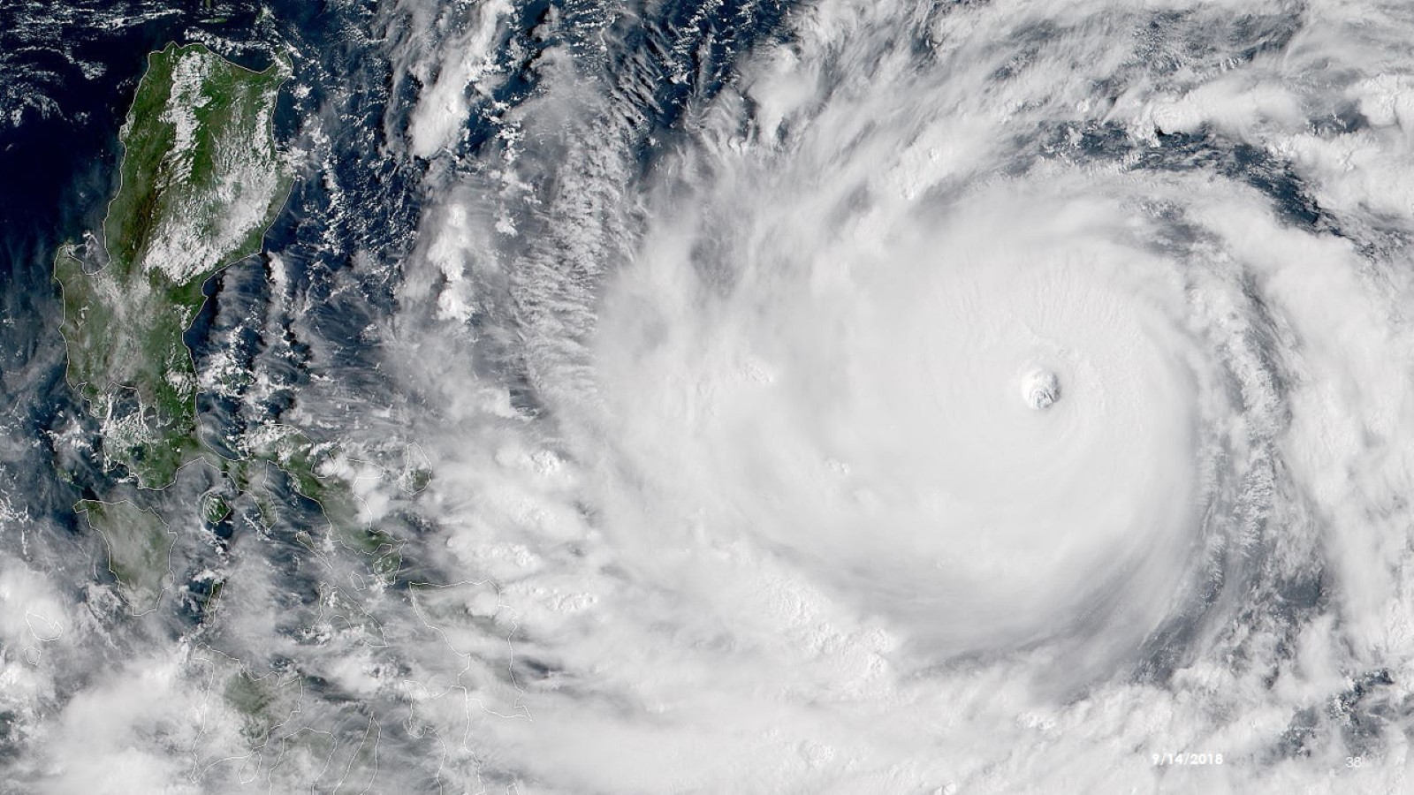

Slide 39
聖父、聖子、聖靈、弟兄姊妹

Slide 41
One another

Slide 42
以弗所書5章提到的聖靈充表現

Slide 43
活像一個智慧人！

Slide 44
以弗所書六章的幾個主題

Slide 45
基督徒的生命進程

Slide 46
以基督的身體比喻教會

Slide 47
全副屬靈的軍裝

